Slide 1
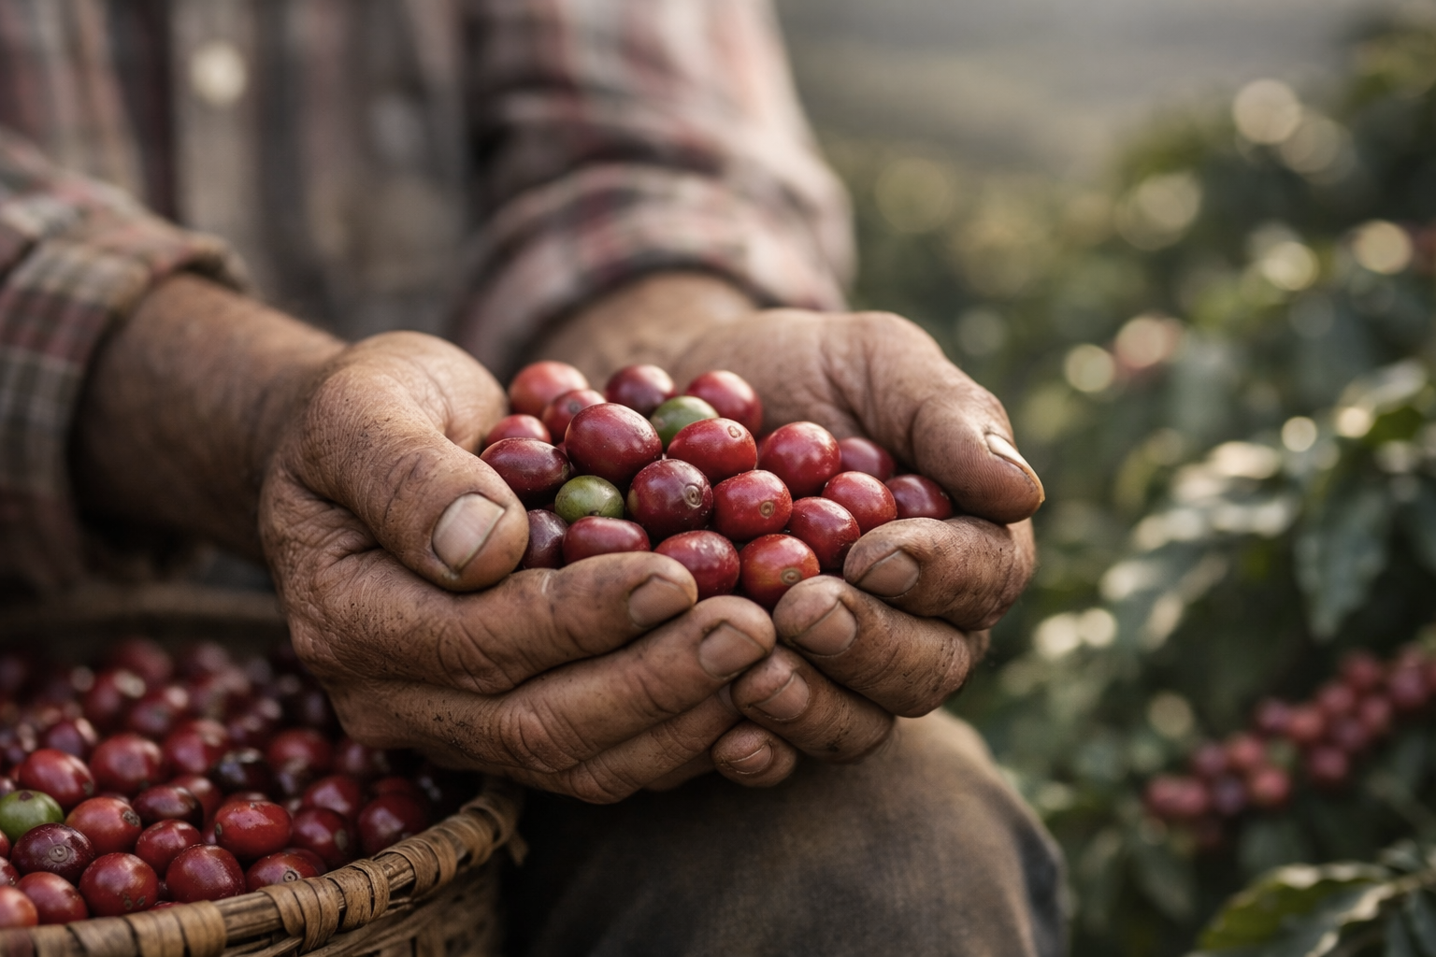




Riscos Psicossociais
no Trabalho
♥
Desenvolvimentos globais e caminhos para a ação
O ambiente de trabalho psicossocial
Relatório Global · OIT 2025

Slide 2
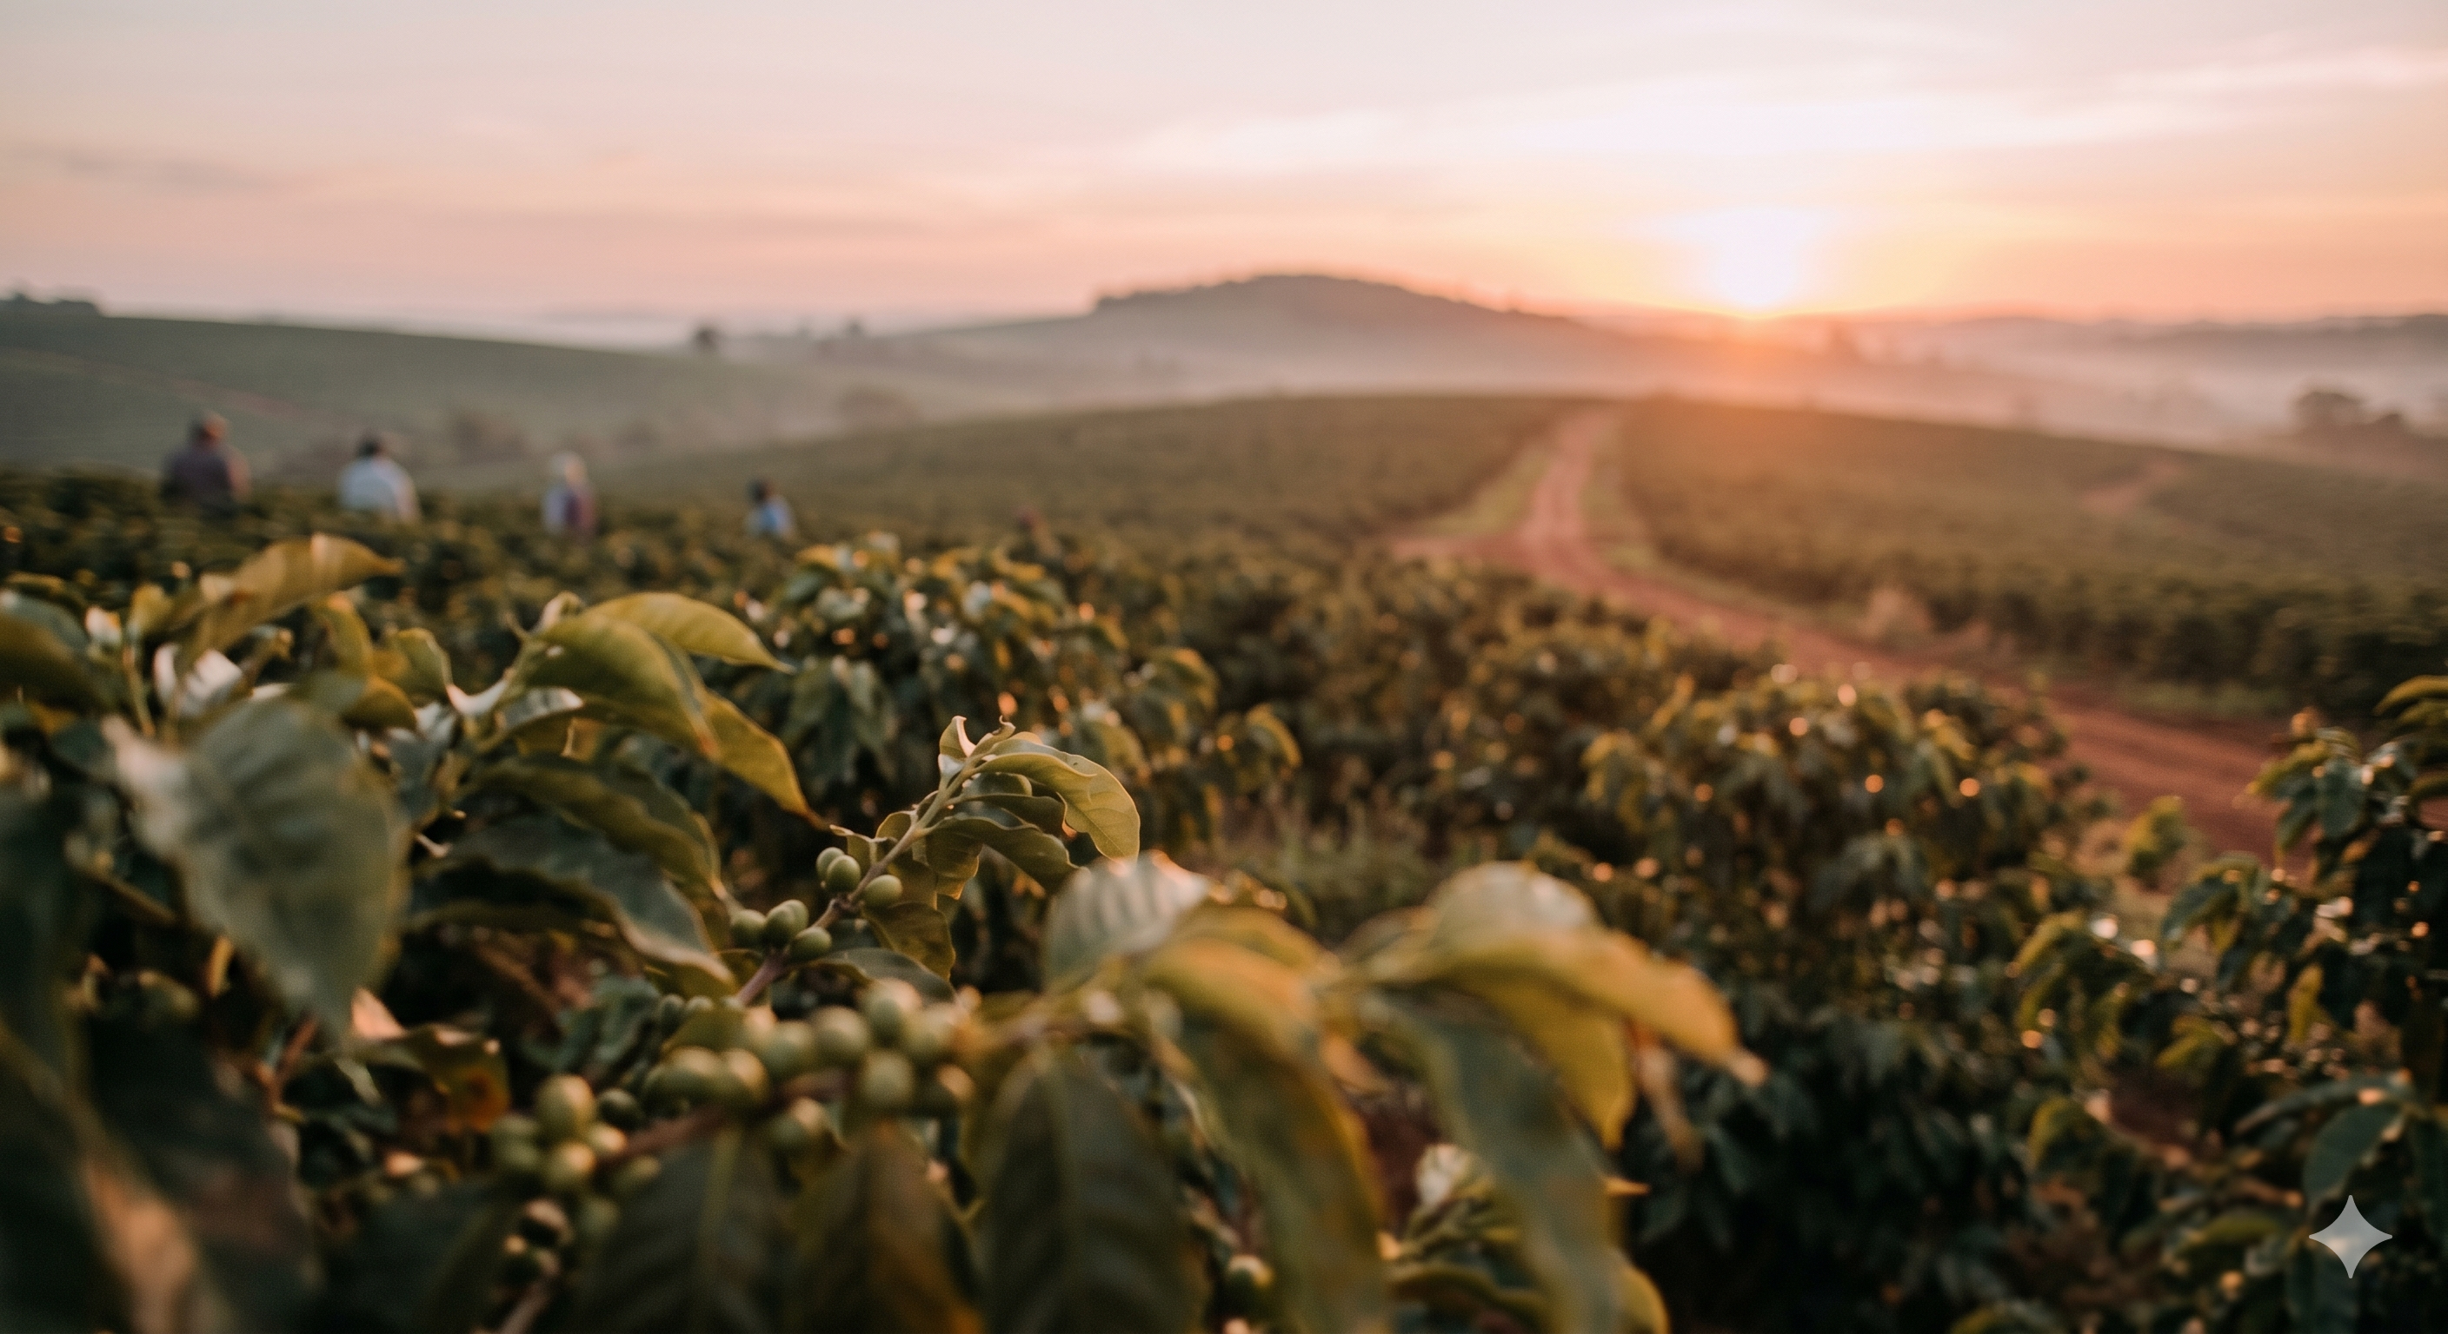

ABERTURA
Quantos de vocês conhecem alguém que adoeceu por causa do trabalho?
Não por uma máquina. Não por produto químico. Por exaustão. Por pressão. Por assédio.
EXAUSTÃO
PRESSÃO
ASSÉDIO
ADOECIMENTO MENTAL
→
→
→
Fadiga Crônica
Metas Excessivas
Ambiente Tóxico
Burnout, Depressão
IMPACTO NO TRABALHO: BAIXA PRODUTIVIDADE · ABSENTEÍSMO · ROTATIVIDADE

Slide 3
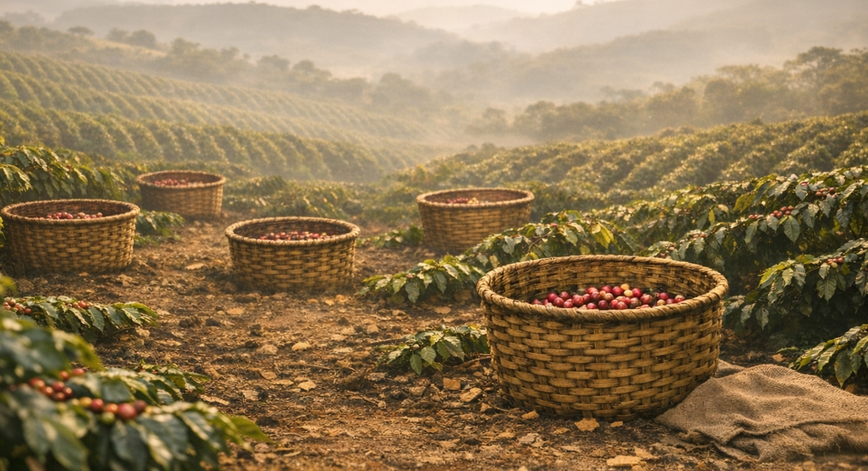
01 · CONCEITO
O que são riscos psicossociais?
Características do trabalho que podem prejudicar a saúde mental e física do trabalhador.
Como o trabalho é desenhado
Como é organizado
Como as pessoas se relacionam
Como a empresa funciona
• Sobrecarga, ritmo excessivo
• Monotonia
• Exigências emocionais elevadas
• Falta de autonomia
• Liderança sem suporte
• Papéis pouco claros
• Falta de reconhecimento
• Comunicação deficiente
• Insegurança no emprego
• Jornadas imprevisíveis
• Violência e assédio
• Cultura inflexível
• Falta de canais de feedback
• Ambiente hostil

Slide 4
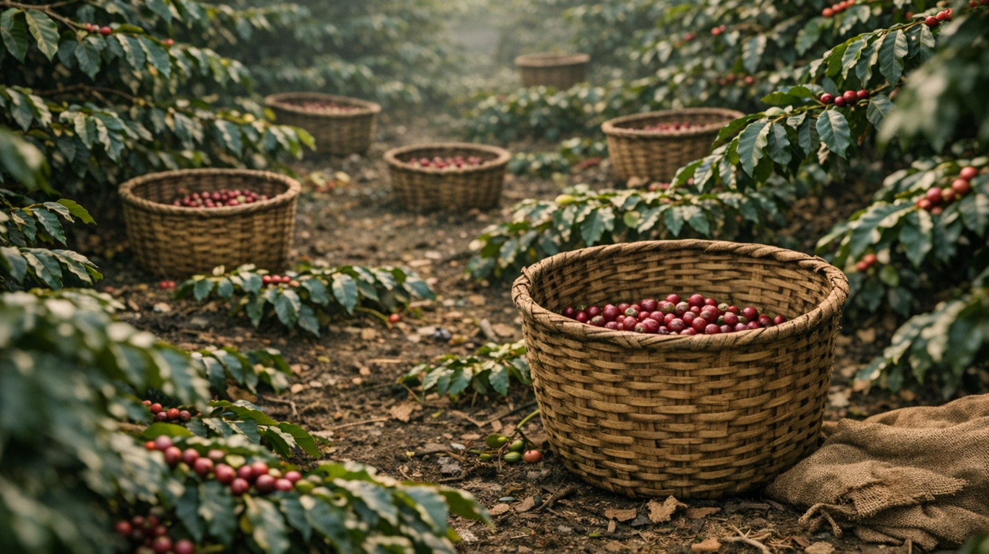
BLOCO 2 · A FATURA
840 MIL
mortes por ano ligadas a riscos psicossociais no trabalho
784 mil
56 mil
DOENÇAS CARDIOVASCULARES
TRANSTORNOS MENTAIS
Infarto, derrame, coração que não aguentou a pressão crônica.
Suicídio e mortes ligadas à depressão, ansiedade e burnout.
Fonte: OIT — The psychosocial working environment (2026)

Slide 5
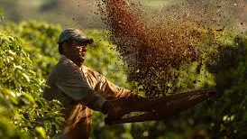
BLOCO 2 · A FATURA
Os transtornos mentais roubam mais anos de vida
+14%
em apenas 2 anos
(2019–2021)
Por quê? Infarto mata ou se trata. Já depressão crônica, ansiedade severa e burnout incapacitam por anos — às vezes pela vida toda.
Fonte: OIT — The psychosocial working environment (2026).

Slide 6
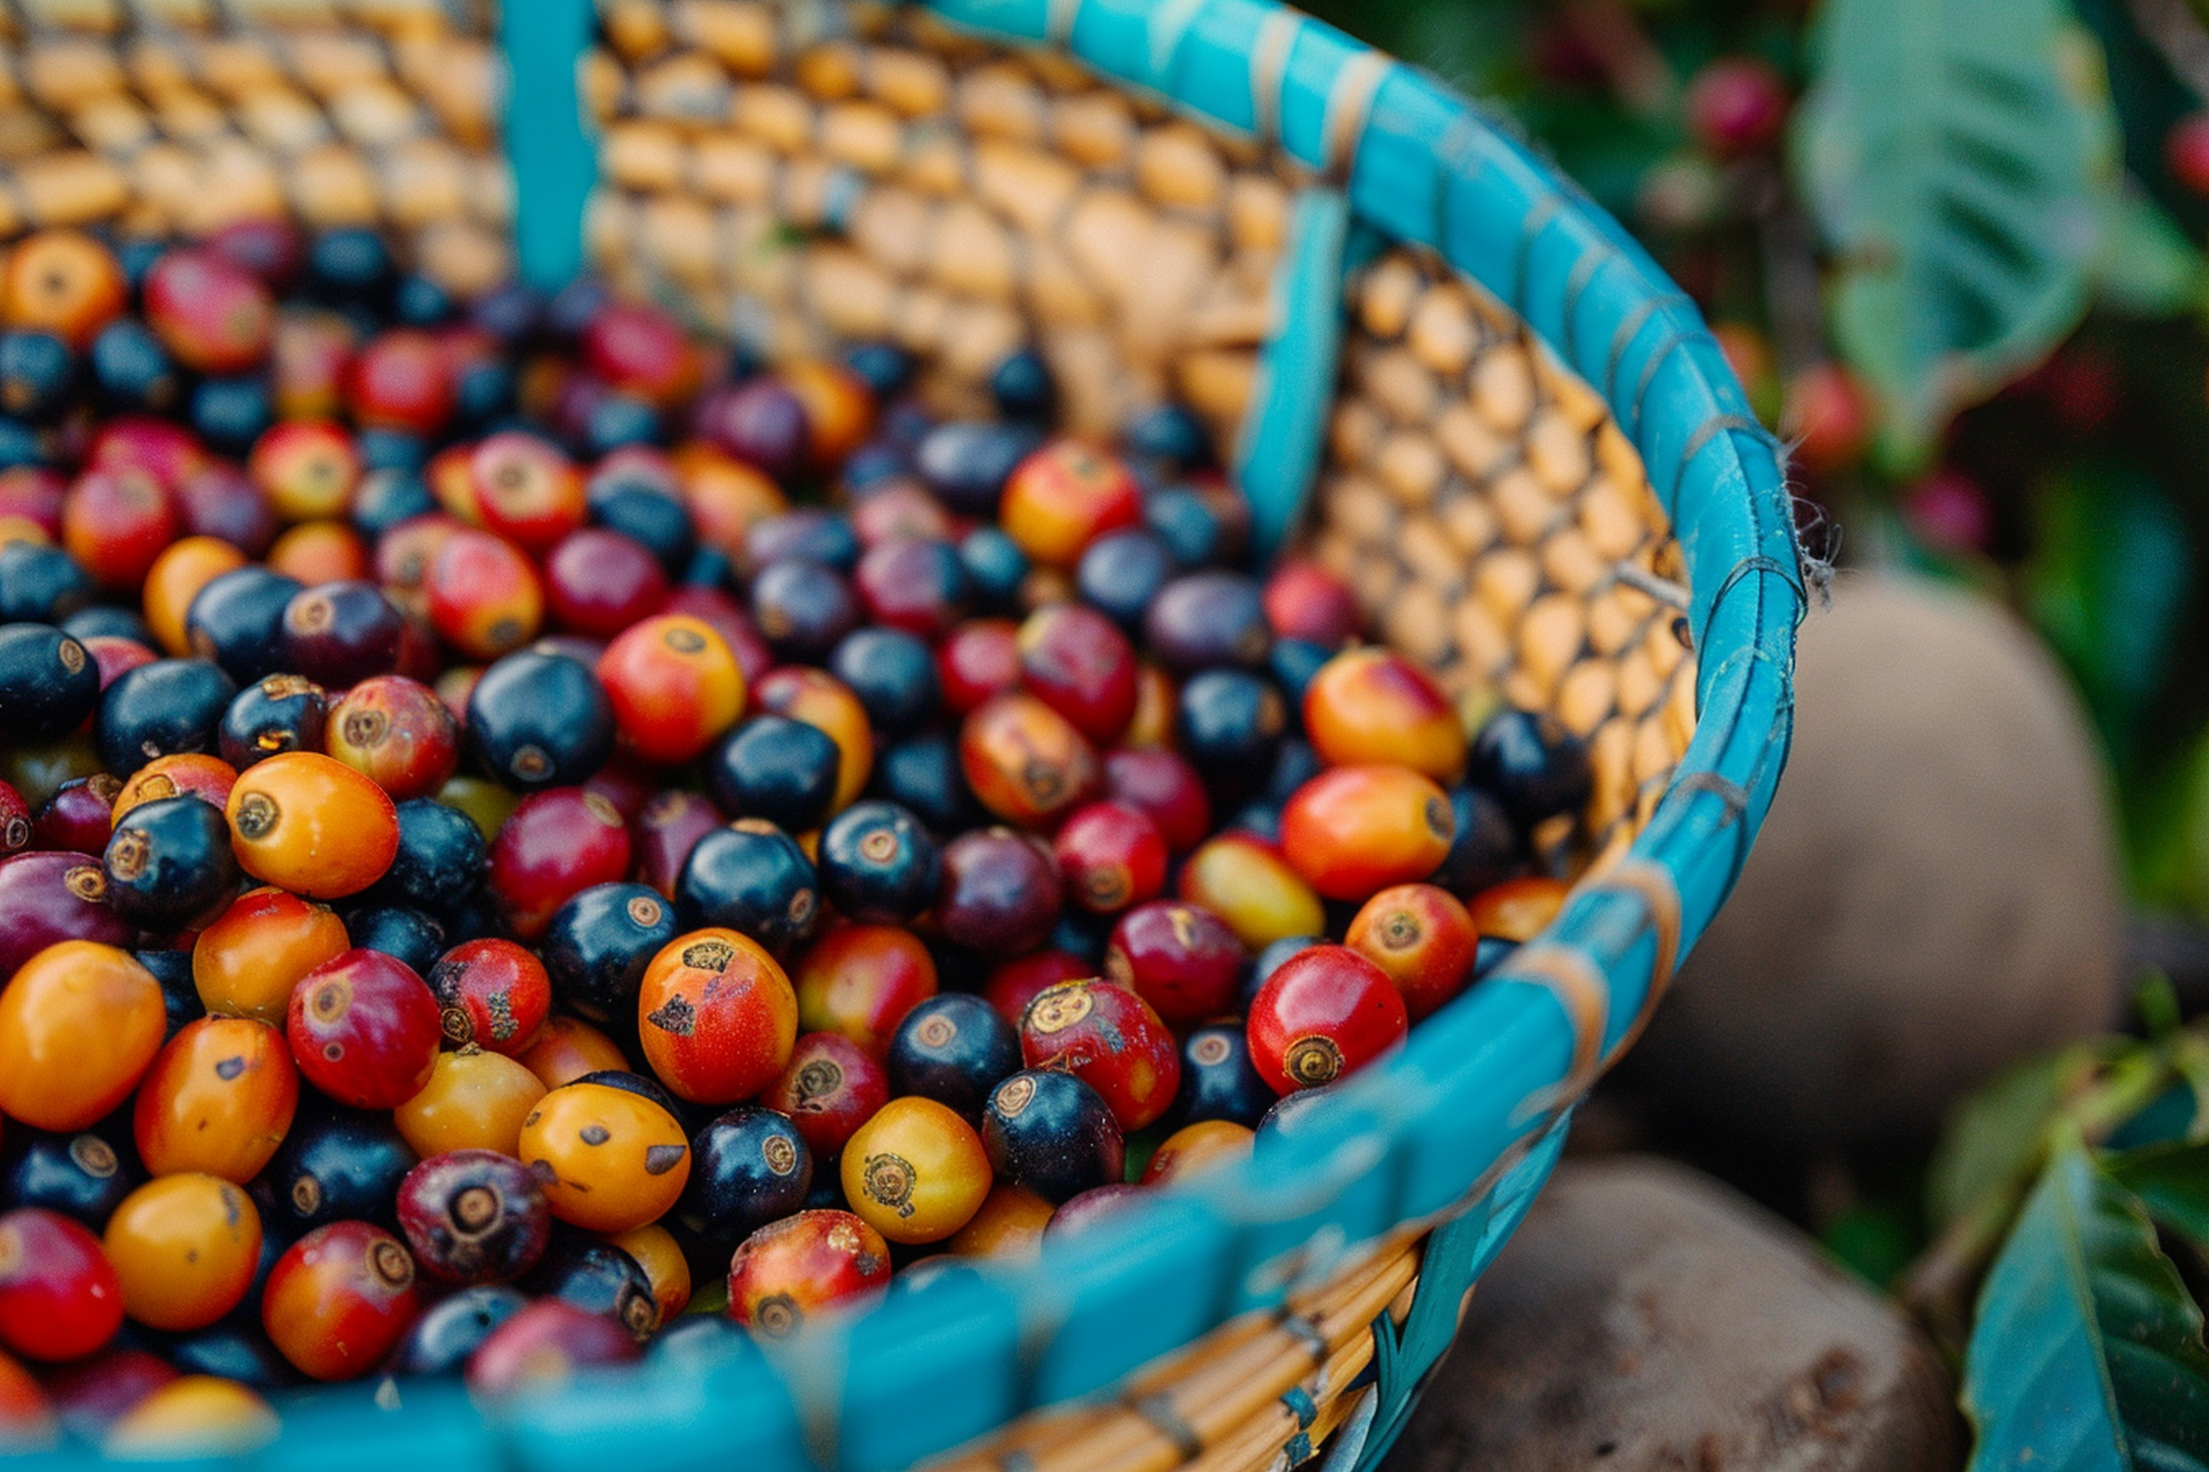
BLOCO 2 · A FATURA
E não é igual no mundo todo
Distribuição regional do impacto sobre o PIB e mortalidade
ÁFRICA
ÁSIA-PACÍFICO
1,72%
+463 mil
do PIB A região que mais perde proporcionalmente.
mortes/ano O maior número absoluto de mortes do mundo.
EUROPA E ÁSIA CENTRAL
AMÉRICAS
1,43%
1,12%
do PIB Segunda região em perda proporcional.
do PIB · +79 mil mortes "Parece pouco. Não é. Onde a gente está."
Fonte: OIT — The psychosocial working environment (2026)

Slide 7

BLOCO 2 · A FATURA
E não é minoria — é massa
Dois recortes da prevalência global de fatores de risco psicossocial
35%
23%
1 EM CADA 3 TRABALHADORES
1 EM CADA 4 TRABALHADORES
Trabalha mais de 48 horas por semana — um marcador clássico de risco psicossocial estrutural.
Já sofreu violência ou assédio ao longo da vida profissional. Mulheres são as mais expostas.

Slide 8
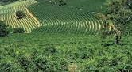
BLOCO 3 · OS TRÊS NÍVEIS
Imagina uma cebola
Risco psicossocial nasce em quatro camadas — e três delas são as que mais importam.
1
O trabalho em si
04
Características intrínsecas do cargo: exigências, alinhamento, desenho da tarefa.
Ambiente físico
2
Como o trabalho é gerenciado
A prática do dia a dia: clareza, autonomia, carga, supervisão.
A casca de fora — interage e amplifica todas as outras.
3
As políticas da empresa
Regras do jogo: contratos, jornada, vigilância digital, denúncias.
Fonte: OIT — The psychosocial working environment (2026)

Slide 9

BLOCO 4 · COMO O CORPO E A EMPRESA QUEBRAM
O estresse não é o vilão. O crônico é.
PONTUAL · ÚTIL
CRÔNICO · TÓXICO
Estresse curto
Estresse que não vai embora
Antes de uma prova, antes de uma reunião importante. Bombeia adrenalina, foca a atenção. O corpo sobe, entrega, e desce.
Cortisol e adrenalina elevados o tempo todo. O corpo nunca volta à linha de base. Vira inflamação contínua.
CONCEITO-CHAVE Carga alostática: o corpo entra num estado de inflamação contínua.

Slide 10

BLOCO 4 · COMO O CORPO E A EMPRESA QUEBRAM
E aí começa a cascata
1
Pressão crônica
RESULTADO — O cenário perfeito para:
Sem janelas de recuperação.
↓
■ Doença cardíaca
2
Cortisol elevado
■ Depressão e ansiedade
Sistema endócrino em modo permanente de alerta.
■ Burnout
↓
■ Diabetes tipo 2
3
Cascata comportamental
Sono pior, alimentação pior, mais álcool, menos exercício.
■ Dor crônica nas costas
■ Alterações reprodutivas
Fonte: OIT — The psychosocial working environment (2025); modelo de carga alostática (McEwen)

Slide 11

BLOCO 4 · COMO O CORPO E A EMPRESA QUEBRAM
Os três "ismos"
Como a empresa quebra — e a maior parte dessas perdas não aparece na contabilidade.
1
2
3
Absenteísmo
Presenteísmo
Leaveism
VISÍVEL
INVISÍVEL · O MAIS CARO
ESTÁGIO AVANÇADO
Funcionário falta. Atestado, INSS, afastamento. É o óbvio — e o único que aparece no relatório.
A pessoa vem, bate ponto, senta na cadeira — mas o rendimento despencou. Custa muito mais que o absenteísmo.
Funcionário usa férias ou folga para colocar trabalho em dia — não para descansar. Crise já instalada.

Slide 12
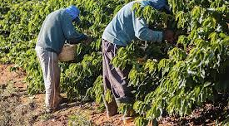
BLOCO 5 · CENÁRIO GLOBAL E REGULAÇÃO
A virada institucional
MARCO INSTITUCIONAL
INSTRUMENTO INTERNACIONAL
2022
Convenção 190 da OIT
A primeira regra internacional sobre violência e assédio no trabalho.
A OIT incluiu "ambiente de trabalho seguro e saudável" entre os direitos humanos fundamentais.
■ Reconhece o direito a trabalho livre de violência e assédio
■ Aplicável ao setor público e privado, formal e informal
Saúde no trabalho não é só física. É física E mental.
■ Inclui violência baseada em gênero como categoria específica

Slide 13

BLOCO 6 · O QUE FAZER NA PRÁTICA
Um ciclo de quatro etapas
Não é evento. Não é projeto com prazo de fim. É ciclo — repetido a cada trimestre.
1
2
3
4
Identificar
Prevenir
Apoiar
Avaliar
Onde estão os problemas — com dados de RH, pesquisa anônima e conversa direta.
Eliminar a raiz, não tampar com curativo. Mexer no desenho do trabalho.
Canais confidenciais, resposta rápida, retorno seguro após afastamento.
Monitorar indicadores. Ciclo trimestral, não campanha anual.
É ciclo, não evento. "Fizemos a campanha de Setembro Amarelo, tá resolvido." —
ITERAR. É todo trimestre.

Slide 14

BLOCO 6 · O QUE FAZER NA PRÁTICA
Quatro ações concretas
Liderança Sênior
Gestor Direto
Revisar carga e prazo das equipes que reportam a você.
Quinze minutos por semana com cada pessoa da equipe — sem pauta de entrega.
» Não pergunte 'tá tudo bem?'. Pergunte: 'isso é executável no prazo que eu pedi?'
» Não é para cobrar tarefa. É para perguntar como a pessoa está.
RH
Colaborador
Mapear absenteísmo POR ÁREA — nunca a média geral.
Anotar o que sobrecarrega. Usar os canais de feedback que existem.
» A média esconde o hotspot. O recorte por área revela onde tratar primeiro.
» E não normalizar 55 horas por semana como se fosse virtude.

Slide 15
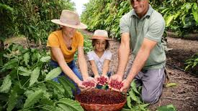
CONCLUSÃO
Trabalho saudável é projeto.
Riscos psicossociais são previsíveis, mensuráveis e geríveis.
As organizações que agirem agora ganham vantagem em saúde, retenção, produtividade e reputação.
✓
Proteger pessoas é uma obrigação legal, ética e estratégica.
✓
Mudar a organização do trabalho gera mais resultado do que mudar pessoas.
✓
Comece pequeno, meça e itere — o ciclo importa mais que o ponto de partida.
Baseado em: OIT — The psychosocial working environment: global developments and pathways for action (2026)

Slide 17




Contexto Brasileiro
Panorama dos desafios de segurança e saúde ocupacional nos setores agrícola e cafeeiro
  José Ribeiro – Escritório da OIT para o Brasil

Slide 18


Slide 19
TRABALHO SEGURO E SAUDÁVEL
PRINCÍPIO E DIREITO FUNDAMENTAL NO TRABALHO!!!
Os delegados e as delegadas presentes na 110ª Conferência Internacional do Trabalho (CIT), em 10 de junho de 2022, adotaram uma resolução para adicionar o princípio de um ambiente de trabalho seguro e saudável aos Princípios e Direitos Fundamentais no Trabalho da OIT (1998).
liberdade sindical e o reconhecimento efetivo do direito à negociação coletiva;
a eliminação de todas as formas de trabalho forçado ou obrigatório;
a abolição efetiva do trabalho infantil;
a eliminação da discriminação em relação ao emprego e à ocupação.
um entorno de trabalho seguro e saudável
Um ambiente de trabalho seguro e saudável é aquele no qual se eliminaram os riscos ou onde foram tomadas todas as medidas práticas razoáveis e factíveis para reduzi-los e onde se integra a prevenção como parte da cultura organizacional.
As duas novas Convenções fundamentais são a Convenção sobre Segurança e Saúde dos Trabalhadores, 1981 (Nº 155) e a Convenção do Quadro Promocional para a Segurança e Saúde Ocupacional, 2006 (Nº 187)
Convenção Nº 155 – 92 ratificações (49% dos 187 Estados-Membros) – Ratificada pelo Brasil (18/05/1992)
Convenção Nº 187 - 74 ratificações (40% dos Estados-Membros) – Em tramitação no Congresso Nacional
19

Slide 20
Riscos Psicossociais nos Setores Agrícola e Cafeeiro – Agricultores/as e Trabalhadores/as Agrícolas
    O setor agrícola enfrenta riscos psicossociais complexos devido às condições de trabalho exigentes, longas jornadas e, em muitos casos, isolamento social. ​
    Há exposição a altos níveis de estresse, ansiedade e depressão, agravados pela instabilidade financeira, condições de trabalho precárias e com baixo nível de proteção social, além de preocupações com a sucessão na propriedade.
    As condições estruturais, como a oferta de serviços de saúde na área rural e as exigências físicas do trabalho, agravam os problemas de saúde mental.
    Os efeitos das mudanças climáticas, como o calor excessivo, podem causar distúrbios do sono, alterações comportamentais e diminuição da concentração, o que afeta a saúde e segurança no trabalho e a produtividade.
    Eventos extremos, como secas e inundações, aumentam a carga de trabalho e os níveis de stress, ansiedade e depressão a depender da magnitude de tais eventos – caso das enchentes de 2024 no RS.

Slide 21
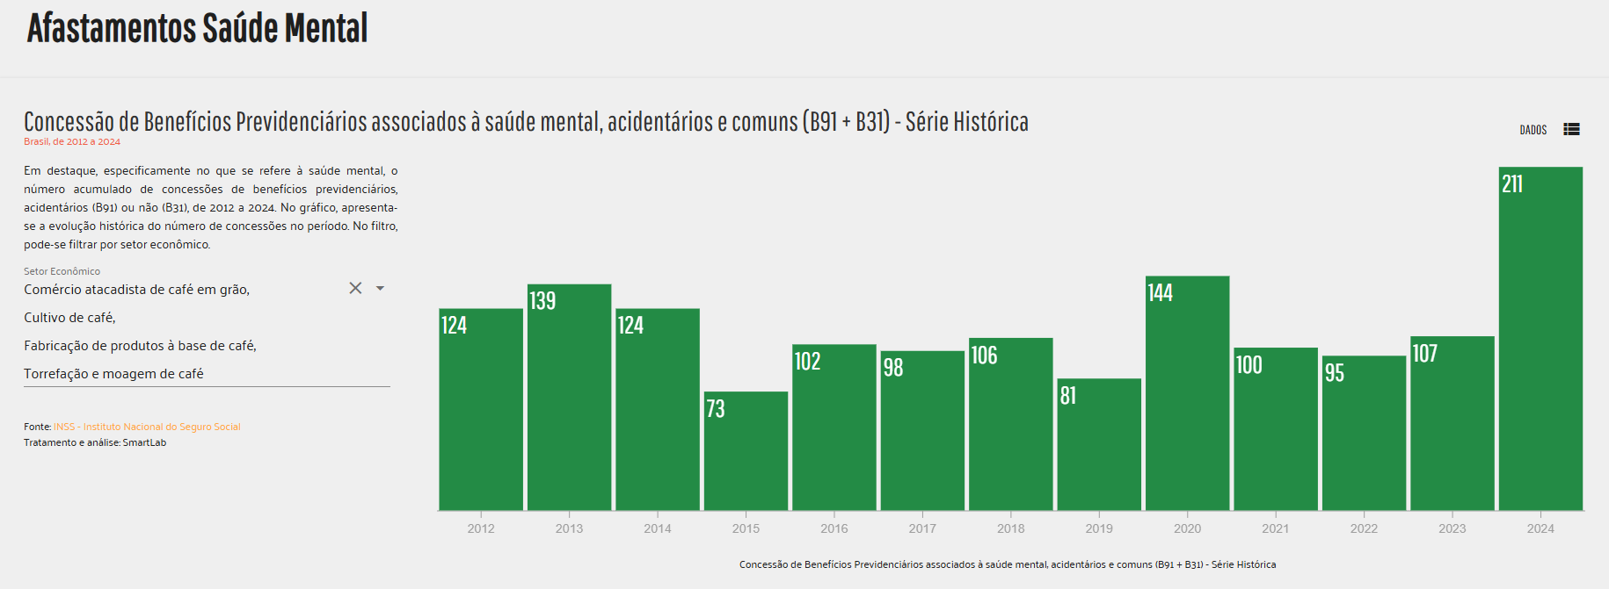
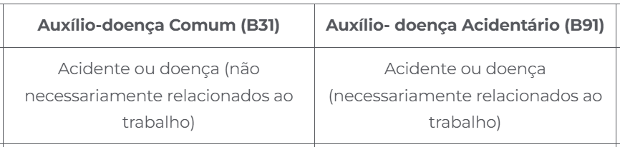
AFASTAMENTOS POR SAÚDE MENTAL EM
ATIVIDADES SELECIONADAS DO SETOR CAFEEIRO
BRASIL, 2012-2024

Slide 22
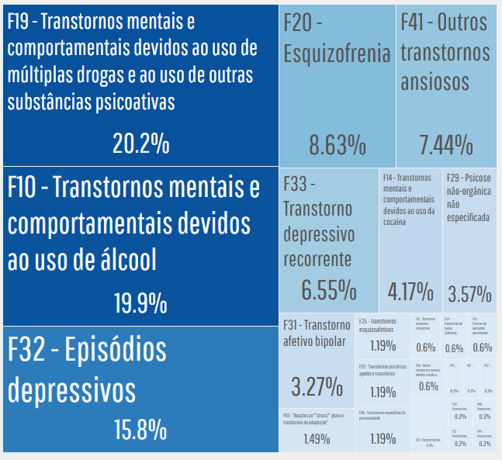
ATIVIDADE DE CULTIVO DE CAFÉ - BRASL
Afastamentos por Código CID - B31 (2014-2024)

Slide 23
O Desafio da Oferta de Serviços de Atenção Psicossocial e de Políticas ou Programas de Atendimento a Pessoas com Transtorno Mental
    Segundo dados da Pesquisa de Informações Básicas Municipais (MUNIC) do IBGE referente ao ano de 2023, apenas 46% dos municípios brasileiros possuíam políticas ou programas de atendimento a pessoas com transtornos mentais.
    Entre os Estados com maior produção de café em grão:
    Minas Gerais (43,0%)
    Espírito Santo (43,6%)
    São Paulo (44,8%)
    Bahia (50,6%)
    Com base nas fontes de informações oriundas do Ministério da Saúde e do IBGE, constatava-se que em março de 2026, no Estado de Minas Gerais, 21 municípios com população superior a 15 mil habitantes não possuíam Centro de Atenção Psicossocial (CAPS).
    Dentre estes 21 municípios sem CAPS, vale destacar que em 6 deles o café era a cultura que mais contribuía para o Valor Adicionado Bruto (VAB) da atividade agropecuária.

Slide 24



SINTETIZANDO ALGUMAS EVIDÊNCIAS ESTRATÉGICAS
DE BASE DE CONHECIMENTO
Cerca de 70% da força de trabalho global (2,4 bilhões de pessoas) está exposta a graves riscos para a saúde relacionados com as mudanças climáticas e as medidas de SST têm dificuldade em fazer face a esta ameaça crescente.
O relatório estima que, a cada ano, 22,9 milhões de lesões ocupacionais e 18.970 óbitos estejam relacionadas com a exposição ao calor excessivo, decorrentes do aumento global das temperaturas.
Entre os grupos com maior risco de exposição figuram as pessoas ocupadas em atividades que exigem esforço físico, a exemplo do setor agropecuário e construção civil.
  No Brasil, estas duas atividades abrigavam 15,3 milhões de trabalhadores/as e respondiam por 15% do total de pessoas ocupadas durante o 4º trimestre de 2025 (PNAD-C/IBGE)
  Especificamente no setor agropecuário eram 7,8 milhões de pessoas ocupadas (7,6% do total)
  A atividade de AGRICULTURA absorvia cerca de 4,5 milhões de trabalhadores/as (4,4% da ocupação total) – Taxa de Informalidade de 75%
  O CULTIVO DE CAFÉ ocupava 570 mil pessoas – o correspondente a 12,7% da agricultura. A Taxa de Informalidade era de 81%.

Slide 25


Slide 26
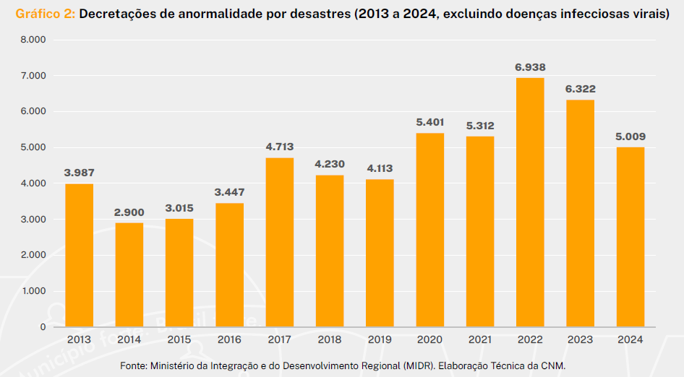
DECRETAÇÕES DE ANORMALIDADE POR DESASTRES
BRASIL, 2013-2024

Slide 27
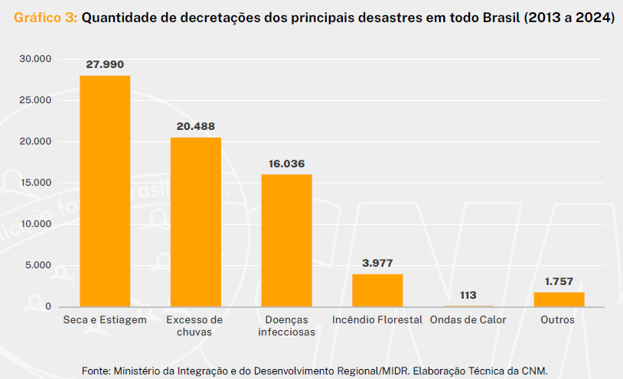
PRINCIPAIS TIPOS DE DESASTRES ENTRE 2013-2024

Slide 28
DANOS HUMANOS POR DESASTRES ENTRE 2013-2024
A CNM destaca que, entre janeiro de 2013 e dezembro de 2024, os desastres impactaram mais de 473,2 milhões* de pessoas em todo o território brasileiro
Durante o mesmo período, os desastres registrados no Brasil resultaram, lamentavelmente, em 2.978 mortes
O número de desabrigados alcançou 1,07 milhão
* Uma mesma pessoa pode ter sido afetada por diferentes eventos ao longo dos anos, o que
evidencia a recorrência dos desastres no país

Slide 29
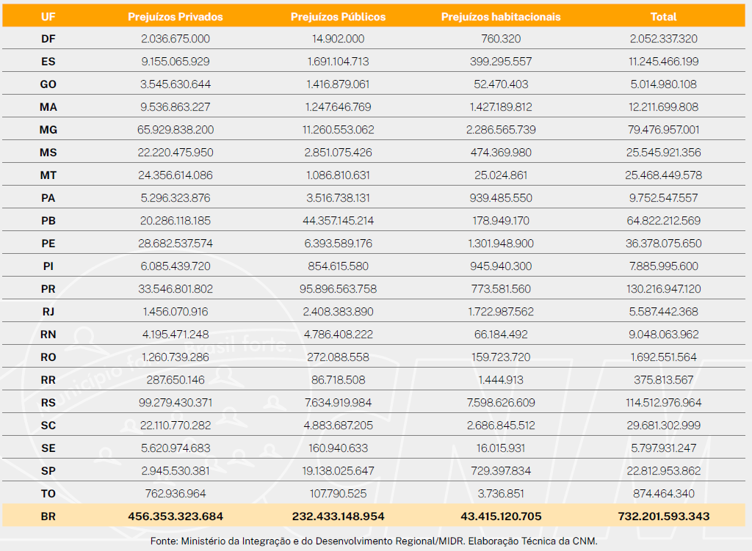
OS CUSTOS FINANCEIROS DOS DESASTRES
A CNM destaca que, entre 2013 e 2024, os prejuízos econômicos registrados no Brasil ultrapassaram R$ 732,2 bilhões, sendo 456,4 em prejuízos privados (62,3% do total)

Slide 30

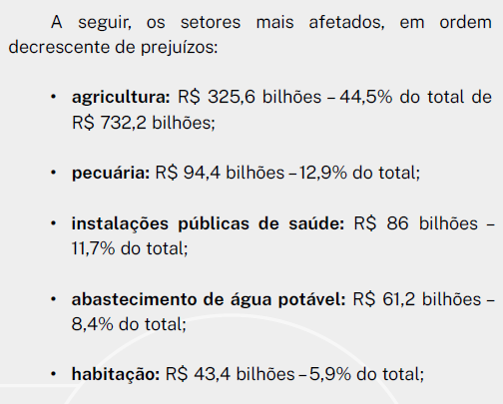
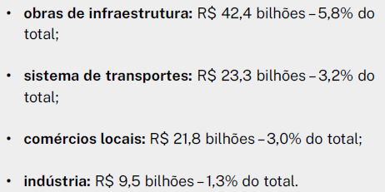

Slide 31

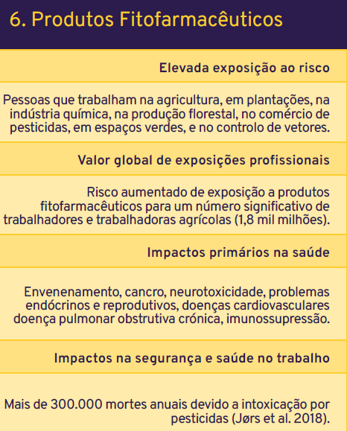

Slide 32
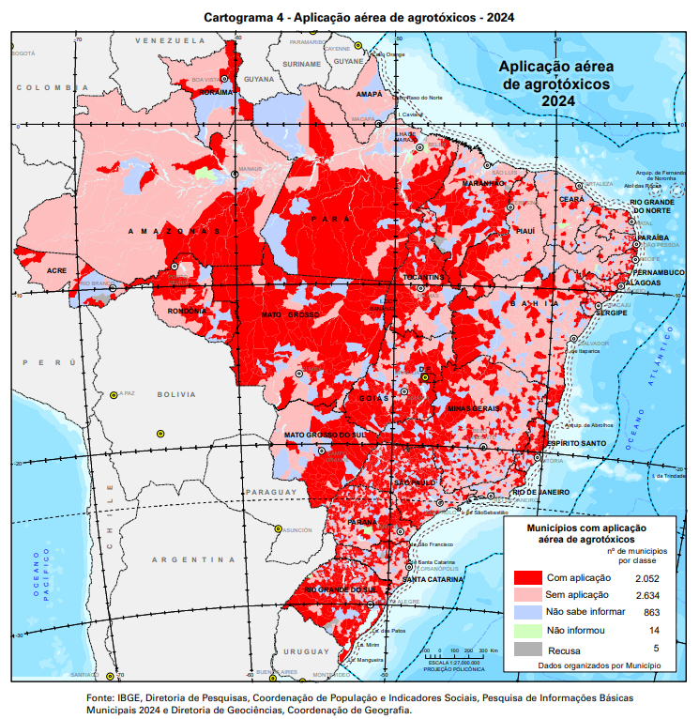

Slide 33
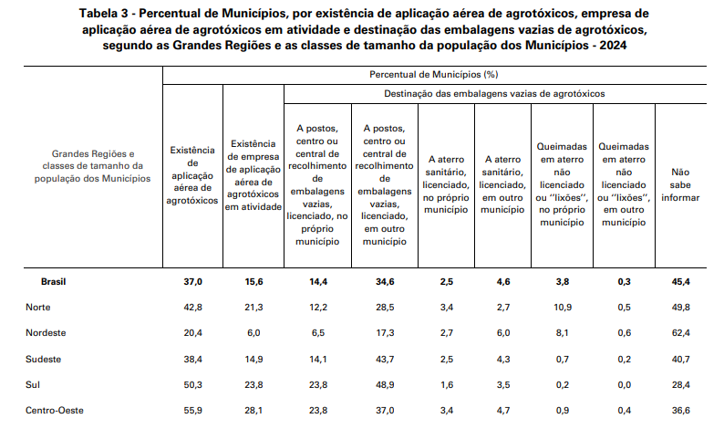

Slide 34
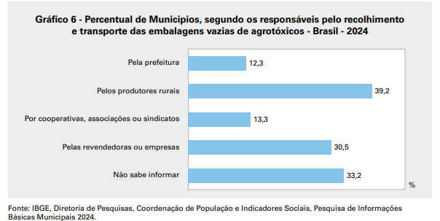

Slide 35
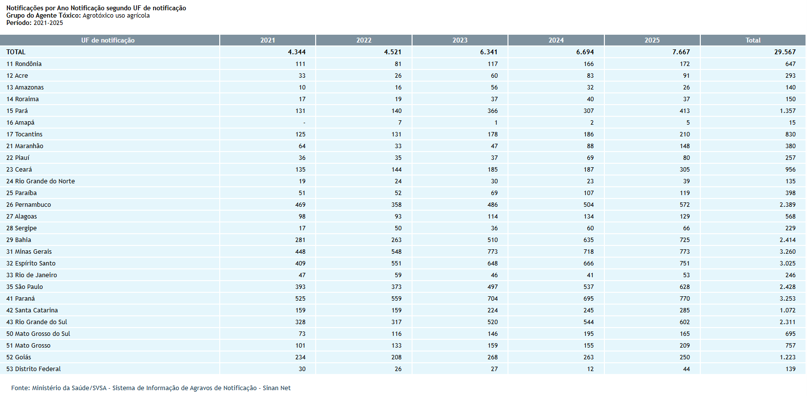
NOTIFICAÇÕES POR AGROTÓXICO – USO AGRÍCOLA
BRASIL, 2021-2025

Slide 36
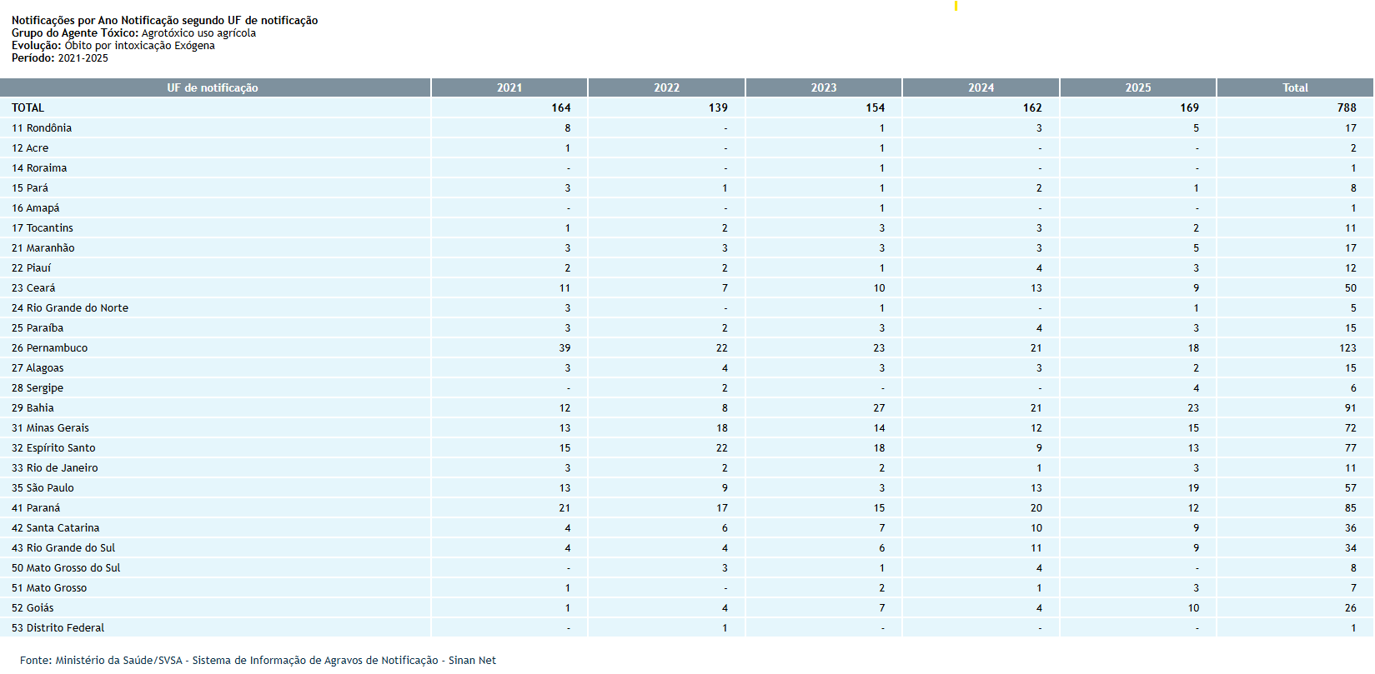
ÓBITOS - INTOXICAÇÃO POR AGROTÓXICO, USO AGRÍCOLA
BRASIL, 2021-2025

Slide 37
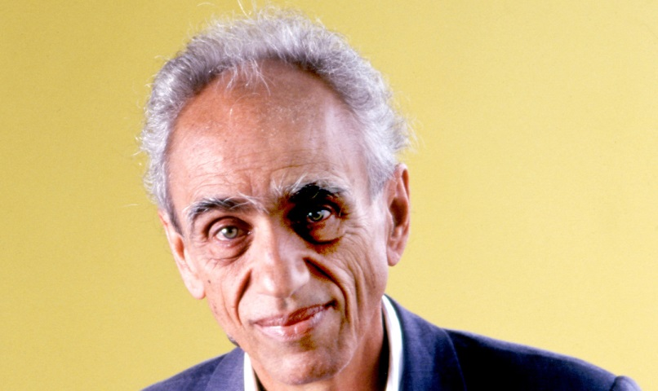
“Sem Informação não há cidadania”
Sociólogo Herbert de Souza
(Betinho)
MUITO OBRIGADO!!!!!

Slide 39

Experiências e reflexões
Auditoria-Fiscal do Trabalho
Riscos Psicossociais na Cafeicultura
Flavia Maia
Auditora-Fiscal do Trabalho

Slide 40
Gerenciamento de Riscos Ocupacionais
1.5.3.1.1 O gerenciamento de riscos ocupacionais deve constituir um Programa de Gerenciamento de Riscos - PGR.
NR 01 - 1.5.3.1.4 O gerenciamento de riscos ocupacionais deve abranger os riscos que decorrem dos agentes físicos, químicos, biológicos, riscos de acidentes e riscos relacionados aos fatores ergonômicos, incluindo os fatores de risco psicossociais relacionados ao trabalho.

Slide 41

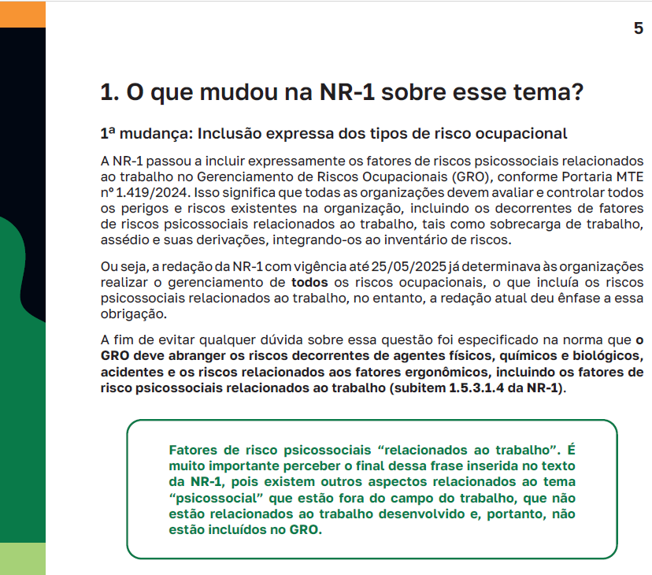
Guia de Informações sobre os Fatores de Riscos Psicossociais Relacionados ao Trabalho
O gerenciamento dos fatores de riscos psicossociais já é obrigação das organizações;
GRO:
- evitar ou eliminar os perigos;
- identificar os perigos;
- avaliar os riscos,
- classificar os riscos;
- adotar medidas de prevenção;
- acompanhar o controle dos riscos ocupacionais

Slide 42
1.5.3.2 A organização deve:
a) evitar os riscos ocupacionais que possam ser originados no trabalho;
b) identificar os perigos e possíveis lesões ou agravos à saúde;
c) avaliar os riscos ocupacionais indicando o nível de risco;
d) classificar os riscos ocupacionais para determinar a necessidade de adoção de medidas de prevenção;
e) implementar medidas de prevenção, de acordo com a classificação de risco e na ordem de prioridade estabelecida na alínea “g” do subitem 1.4.1; e
f) acompanhar o controle dos riscos ocupacionais.

Slide 43
NR -01 -1.4.1 Cabe ao empregador:
g) implementar medidas de prevenção, ouvidos os trabalhadores, de acordo com a seguinte ordem de prioridade:
I. eliminação dos fatores de risco;
II. minimização e controle dos fatores de risco, com a adoção de medidas de proteção coletiva;
III. minimização e controle dos fatores de risco, com a adoção de medidas administrativas ou de organização do trabalho; e
IV. adoção de medidas de proteção individual.

Slide 44
CIPA
NR 01 - 1.4.1.1 - CIPA nos termos da NR-05 devem adotar as seguintes medidas:
a) inclusão de regras de conduta a respeito do assédio sexual e de outras formas de violência;
b) procedimentos para denúncias;
*anonimato da pessoa denunciante;
c)realização, no mínimo a cada 12 (doze) meses, de ações de capacitação, de orientação e de sensibilização

Slide 45
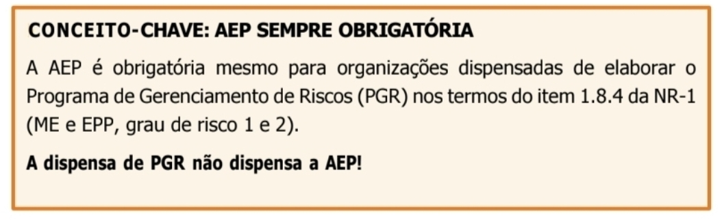
Manual de interpretação e aplicação da NR-1 GRO
NR 01 : Estabelece o Programa de Gerenciamento de Risco (GRO/PGR)
NR 17: Estabelece os métodos e requisitos específicos:
Avaliação Ergonômica Preliminar (AEP);
Avaliação Ergonômica do Trabalho (AET);

Slide 46
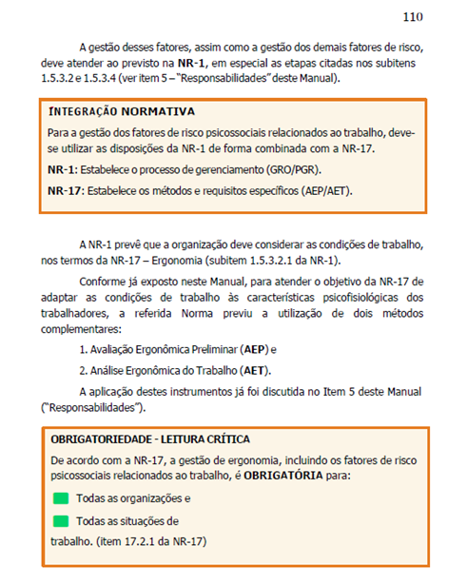
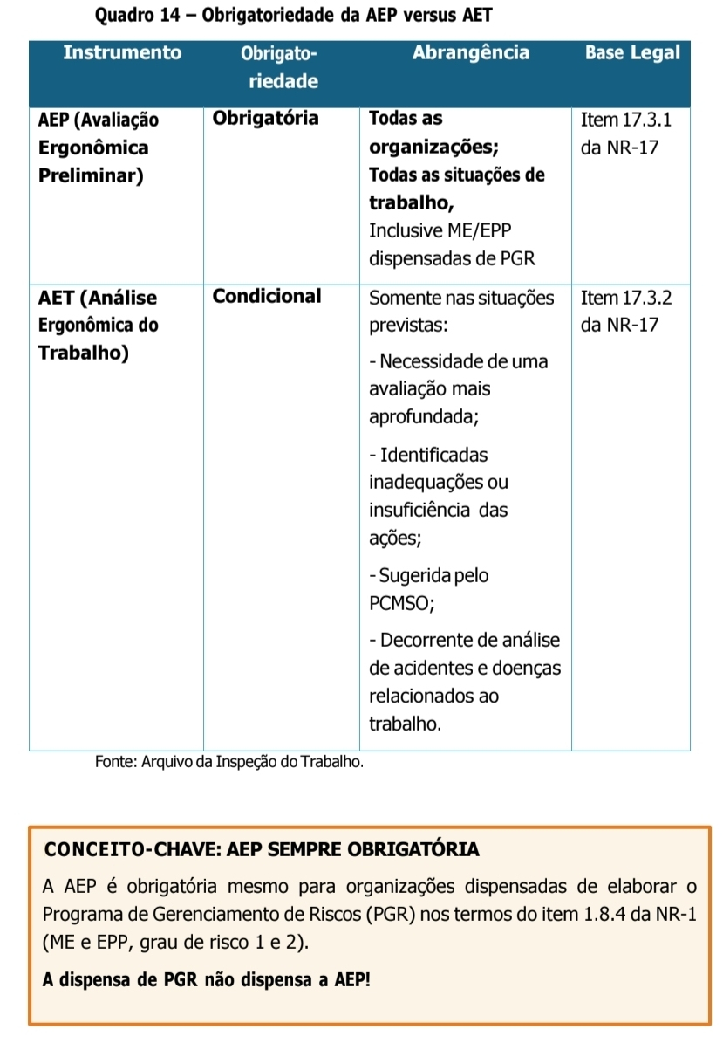

Slide 47
Riscos Psicossociais na Cafeicultura
Pelo menos 9 milhões de pessoas que trabalham no campo desenvolvem algum tipo de problema de saúde mental.
A depressão atinge 36 em cada 100 trabalhadores rurais do Brasil, acima da média da população geral, de 15%.
O agronegócio concentra taxas de suicídio que superam a média nacional:

Slide 48
Riscos Psicossociais na Cafeicultura
Exposição Crônica Agrotóxicos – alterações neurológicas:
“substâncias podem inibir enzimas e a produção dos chamados neurotransmissores, favorecendo a ocorrência, por exemplo, de depressão”
Índices de depressão e suicídio;
Aumento das faltas no trabalho, queda de produtividade, êxodo rural, comprometimento da sucessão e elevados custos de substituição e reposição de mão de obra.

Slide 49
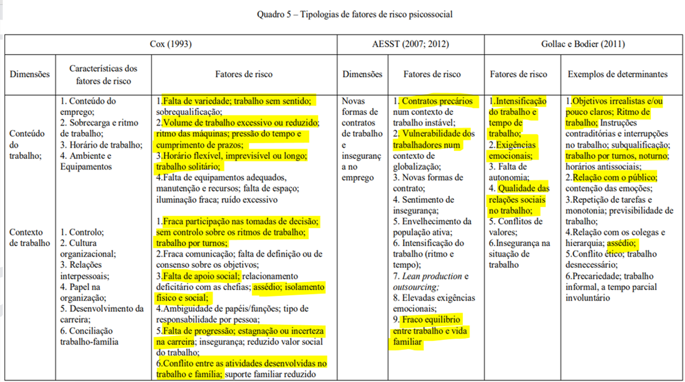

Slide 50
Exemplos de Fatores de Risco Psicossociais na Cafeicultura :
Dimensão: CONTEÚDO DO TRABALHO (COX,1993)
Volume do Trabalho excessivo ou Reduzido; Sobrequalificação; Falta de variedade;
Ritmo das Maquinas;
Pressão do Tempo e cumprimento de prazos;
Horário de Trabalho longo, sujeito a intempéries climáticas
Trabalho solitário;
Falta de equipamentos adequados, manutenção e recursos; Ruído excessivo;
Dimensão: CONTEXTO DO TRABALHO (COX,1993)
Fraca participação nas tomadas de decisão; trabalhos por turno, sem controle dos ritmos de trabalho (máquinas)
Fraca comunicação;
Falta de apoio social; isolamento físico e social; relacionamento entre trabalhadores deficitário; assédio;
Falta de progressão; estagnação ou incerteza quanto ao trabalho no campo; reduzido valore social do trabalho; insegurança;
Conflitos entre as atividades desenvolvidas no trabalho no campo e família; suporte familiar reduzido - Falta de apoio social;

Slide 51
Exemplos de Fatores de Risco Psicossociais na Cafeicultura :
Dimensão: NOVAS FORMAS DE CONTRATO DE TRABALHO E INSEGURANÇA NO EMPREGO (AESST 2007;2012)
1. Contratos precários, num contexto de trabalho instável;
2. Vulnerabilidade dos trabalhadores num contexto de globalização;
3. Novas formas de contrato;
4. Sentimento de Insegurança;
5. Envelhecimento da População Ativa;
6. Intensificação do trabalho – ritmo e tempo;
7. “Lean production and outsourcing” – Produção racionalizada e Terceirização;
8 .Fraco Equilibrio entre trabalho e vida familiar;
9. Elevadas exigências emocionais;
(GOLLAC e BODIER, 2011)
1. Intensificação do Trabalho e do tempo do trabalho;
2.Exigências emocionais;
3. Falta de autonomia;
4.Qualidade das relações sociais no trabalho;

Slide 52
Exemplos de Fatores de Risco Psicossociais no Campo/ Cafeicultura :
Dimensão: NOVAS FORMAS DE CONTRATO DE TRABALHO E INSEGURANÇA NO EMPREGO (AESST 2007;2012)
1. Contratos precários, num contexto de trabalho instável;
2. Vulnerabilidade dos trabalhadores num contexto de globalização;
3. Novas formas de contrato;
4. Sentimento de Insegurança;
5. Envelhecimento da População Ativa;
6. Intensificação do trabalho – ritmo e tempo;
7. “Lean production and outsourcing” – Produção racionalizada e Terceirização;
8 .Fraco Equilibrio entre trabalho e vida familiar;
9. Elevadas exigências emocionais;
(GOLLAC e BODIER, 2011)
1. Intensificação do Trabalho e do tempo do trabalho;
2.Exigências emocionais;
3. Falta de autonomia;
4.Qualidade das relações sociais no trabalho;

Slide 53
Exemplos de Fatores de Risco Psicossociais no Campo - “estressores ocupacionais” UFBA
Sobrecarga de trabalho: excesso de tarefas e tempo reduzido para recuperação;
Insegurança: incerteza sobre a permanência na atividade;
Isolamento físico e social: distância de centros urbanos, serviço e de rede de apoio;
Pressão financeira: dívidas, restrição de crédito e variação de custos de produção;
Conflitos familiares: relacionados a decisões e divisão de trabalho;
Sucessão: incerteza com o futuro do negócio na passagem para os filhos;
Adversidades: clima extremo, pragas e perdas de safra;
Tradição x tecnologia: tensão entre a manutenção de práticas tradicionais e pressão por modernização.

Slide 54
Orientações
Saúde mental como prioridade;
Programas de apoio adaptados à realidade rural;
Devida gestão de SST. Uso de Equipamentos de Proteção Individual (EPI) no manuseio de agrotóxicos*;
Fiscalização;
Combater estigmas relacionados ao tema;

Slide 55

https://www.gov.br/trabalho-e-emprego/pt-br/assuntos/inspecao-do-trabalho/manuais-e-publicacoes/cartilha-amarela-n.pdf

Slide 56

Manual de interpretação e aplicação do capítulo 1.5 da NR-1 — Ministério do Trabalho e Emprego

Slide 57

https://www.gov.br/trabalho-e-emprego/pt-br/acesso-a-informacao/participacao-social/conselhos-e-orgaos-colegiados/comissao-tripartite-partitaria-permanente/normas-regulamentadora/normas-regulamentadoras-vigentes/guia-nr-01-revisado.pdf

Slide 58
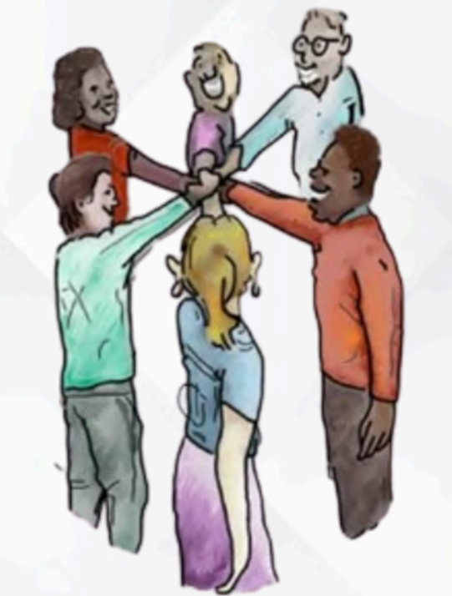
Enfrentamento aos Riscos Psicossociais Cafeicultura
flavia.maia@trabalho.gov.br
Flavia Maia
Auditora-Fiscal do Trabalho
Setor Saúde e Segurança do Trabalho- SRT/BA
jackson.brandao@trabalho.gov.br
Jackson Brandão
Auditor-Fiscal do Trabalho
Coordenação Trabalho Rural-SIT

